Slide 1
Wilkommen im Kraftwerk Bergum
Sicherheitshinweise für internes und externes Personal

Slide 2
Gemeinsam für Sicherheit
Im Anschluss an diese Präsentation werden Ihre
Kenntnisse geprüft.

Slide 3
Zugang zum Gelände
Es werden regelmäßig Alkoholkontrollen und Durchsuchungen durchgeführt
Melden Sie sich beim Portier
Sie erhalten einen persönlichen Zugangsausweis
Dieser Ausweis wird zur An- und Abmeldung benötigt
Führen Sie den Zugangsausweis immer mit sich
Melden Sie sich bei Ihrem Ansprechpartner von ENGIE auf dem
Betriebsgelände
Bei der Anmeldung kann eine Alkohol- oder Drogenkontrolle
durchgeführt werden. Bei uns ist der Grenzwert 0,00%!
Beim verlassen des Geländes kann der Sicherheitsdienst Ihre Tasche und/oder Ihr
Fahrzeug durchsuchen

Slide 4
Brand oder Unfall
Bleiben Sie ruhig und sorgen Sie erst für Ihre eigene Sicherheit!
Melden Sie einen Brand oder Unfall unter der Notrufnummer:
+31 (0)88 769 22 22
Teilen Sie der Notrufzentrale Folgendes mit:
Ihren Namen und Ihre Telefonnummer
Der Bergumcentrale-Standort
Den Ort des Brandes oder Unfalls
Die Art und das Ausmaß des Brandes oder Unfalls
Die Zahl der Opfer

Slide 5
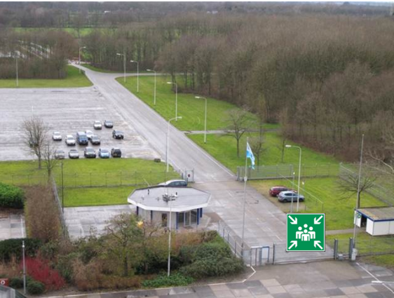
Sammelstelle bei Räumung
Befolgen Sie die Anweisungen Ihres Begleiters und der Betriebssanitäter (BHV)
Evakuierungsalarm: Slow Woop
Versammeln Sie sich bei der Pförtnerloge

Slide 6
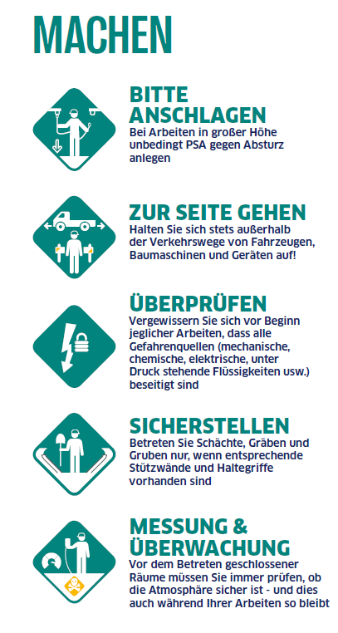
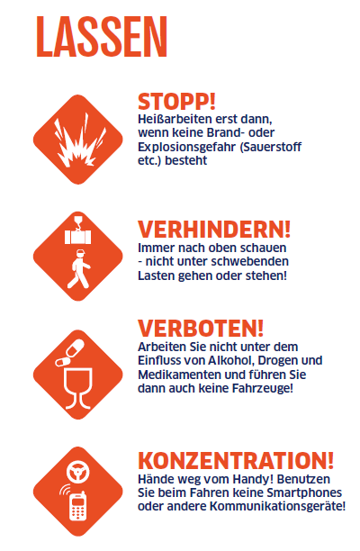
Unsere Lebensrettenden Regeln
Bei Nichtbeachtung kann es zu schweren Unfällen kommen
Bei uns ist die Grenzwert 0,00%!

Slide 7
Verkehr
Auf dem Betriebsgelände gilt die Straßenverkehrsordnung
Die Einfahrt in das Betriebsgelände mit Ihrem Fahrzeug ist nur mit Zustimmung des
Sicherheitspersonals gestattet
Benutzen Sie die vom Sicherheitspersonal ausgegebene Parkkarte
Die Höchstgeschwindigkeit ist maximal 15 km/h
Radfahrer und Fußgänger haben immer Vorfahrt
Nicht vor Ausgängen und Feuerlöscheinrichtungen parken
Das Parken ist nur auf den mit einem P-Schild gekennzeichneten Flächen
gestattet

Slide 8
Persönliche Schutzausrüstungen: PSA
Prüfen Sie immer, ob die PSA den richtigen Schutz bieten
Auf dem Betriebsgelande müssen, wenn nicht anders angegeben, getragen werden:
Sicherheitshelm
Sicherheitsschuhe
Sicherheitsbrille
Arbeitskleidung
In den Anlagen: flammenhemmende Arbeitskleidung
In ATEX-Bereichen: antistatische Arbeitskleidung

Slide 9
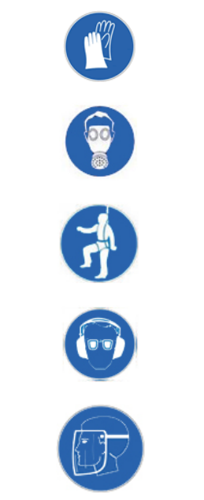
Ergänzende PSA (in der Arbeitsfreigabe vorgeschrieben)
Verwenden Sie immer die vorgeschriebenen zusätzlichen PSA
Im bestimmten Bereichen auf dem Betriebsgelände müssen,
wenn nicht anders angegeben, getragen werden:
Handschutz
Atemschutz
Absturzsicherung
Gehörschutz
Vollgesichtschutz

Slide 10
Arbeitsfreigabe
Die Arbeitsfreigabe dient Ihrer eigenen Sicherheit und der Sicherheit anderen
Auf dem Betriebsgelände darf nur mit einer für die betreffenden Tätigkeiten gültigen Arbeitsfreigabe
Gearbeitet werden
Die Arbeitsfreigabe bekommen Sie von Ihrem IVV’er
In der Arbeitsfreigabe sind die wichtigsten Vorschriften für die Durchführung der Arbeiten
aufgeführt
Wenn Ihnen etwas in der Arbeitsfreigabe unklar ist, fragen Sie nach!
Benutzen Sie die in der Arbeitsfreigabe angegebenen PSA

Slide 11
LMRA (Last-Minute-Risikoanalyse)
Wenn “Nein” oder Sie haben Zweifel → hören Sie auf! Gehen Sie zu Ihrem IVV/Vorgesetzen und besprechen die Situation
Prüfen Sie vor Beginn jeder neuen Tätigkeit, und nach jeder Unterbrechung der Arbeit, folgendes:
Ist Ihnen der Auftrag vollständig klar?
Sind Sie sicher an welchen Installationsteil Sie arbeiten müssen?
Ist mein Arbeitsplatz sauber und sicher?
Wurde die Arbeitsfreigabe mit Ihnen besprochen?
Kennen Sie die Risiken Ihrer Arbeit?
Sind die Installationsteile, an denen Sie arbeiten, sichergestellt wie in der Arbeitsfreigabe angegeben?
Haben Sie das überprüft?
Wurden alle in der Arbeitsfreigabe genannten Kontrollmaßnahmen getroffen?
Sind die Werkzeuge, Maschinen und PSA geprüft und für Ihre Tätigkeiten geeignet?

Slide 12
Sicherheitsmarkierungen
Die Sicherheitsmarkierungen dienen auch Ihrer eigenen Sicherheit!
Gefährlicher Bereich (Arbeiten, Heben vond Lasten usw.).
Betreten nur nach vorheriger Zustimmung gestattet!
Gefahr (Stoßen, Absturz, Stolpern, Strahlung).
Betreten nur nach vorheriger Unterweisung gestattet!
Betreten nur nach vorheriger Zustimmung gestattet!
Explosionsgefahr.
Betreten nur nach vorheriger Unterweisung gestattet!
Magnetfeld.
Betreten nur nach vorheriger Unterweisung gestattet!

Slide 13
Die Bedeutung der Gefahrensymbole
Informieren Sie sich über die Risiken der Gefahrstoffe
Entzündlich Unter Druck stehende Gase
Schädlich oder reizend Langfristige Gesundheitsschäden
Ätzend (Sehr) giftig
Umwelt gefährlich Brandfördernd
Explosionsgefährlich

Slide 14
Sicherheit, Ordnung und Sauberkeit
Melden Sie alle unsicheren Situationen und Besonderheiten Ihrem Ansprechpartner
Arbeiten Sie ausschließlich auf geprüften Gerüsten (siehe Prüfdatum)
Sichern Sie Wand- und Bodenöffnungen mit festen Absperrungen (Gerüste, Zäune)
Melden Sie ausgelaufenes Öl und asbest- oder keramikfaserhaltiges Material unverzüglich Ihrem
Interventionsbeauftragten (IVV)
Halten Sie Feuerlöscheinrichtugen, Notausgänge und Fluchtwege frei
Wenn Sie die Arbeit unterbrechen (Pause, Feierabend), beseitigen Sie Abfälle und hinterlassen
Sie Ihren Arbeitsplatz sauber und ordentlicht
Verhindern Sie Stolpergefahr, indem Sie Arbeitsbereiche und Gehwege frei von Material halten
Entsorgen Sie Abfälle getrennt in die dafür vorgesehenen Abfallcontainer

Slide 15
Zero Tolerance
Wir weisen einander auf sicherheitswidriges Verhalten hin
Wer sich nicht an die Vorschriften hält, muss mit ernsten Konsequenzen rechnen
Das Betriebsgelände wird mit Kameras und von Sicherheitspersonal überwacht. Verstöße
werden also registriert!
Die Sicherheitsvorschriften werden streng angewendet
Bei Verstößen werden Gelbe oder Rote Karten erteilt
Eine Rote Karte wird u.a. beim Konsum von Alkohol oder Drogen erteilt. Bei uns ist der Grenzwert 0,00%!
Externe Arbeitskräfte, die eine Rote Karte erhalten, werden unverzüglich des Betriebsgeländes verwiesen
und der Zugang zu allen ENGIE-Standorten verweigert

Slide 16
Betriebsvorschriften für Ihre eigene Sicherheit
Ihre Verbesserungsvorschläge sind uns immer willkommen!
Es ist verboten, das Betriebsgelände unter dem Einfluss oder im Besitz von
Alkohol oder Drogen zu betreten. Bei uns ist der Grenzwert 0,00%!
Das Rauchen ist nur in den ausgewiesenen Raucherbereichen gestattet
Melden Sie alle unsicheren Situationen und (Beinahe-)Unfälle
unverzüglich Ihrem Vorgesetzten oder Ihrem Ansprechtpartner bei ENGIE
Foto- oder Filmaufnahmen sind nur mit Zustimmung einer Führungskraft von
ENGIE gestattet

Slide 17
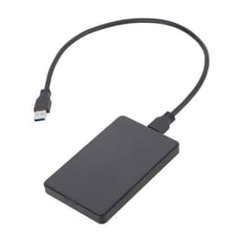
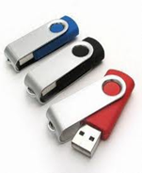
Verwendung von USB-sticks oder Festplatten
Schließen Sie nicht einfach irgendetwas an ein System im Kraftwerk an
Es ist nicht gestattet, USB-sticks, Festplatten oder andere Speichermedien zum Abrufen
oder Übertragen von Daten aus einer Industrieanlage zu verwenden.

Slide 18
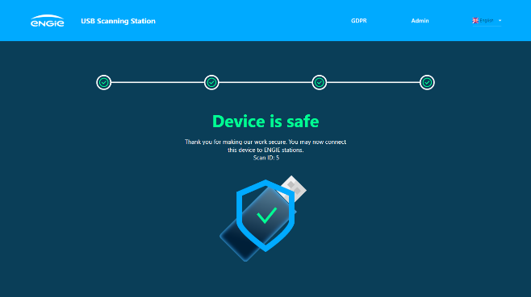
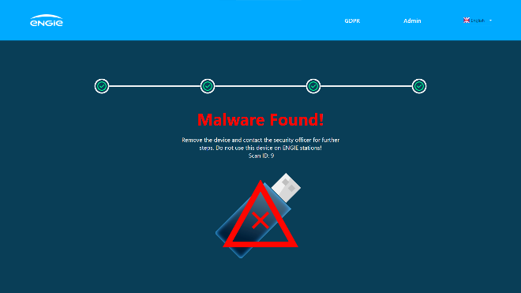
Scannen von USB-sticks oder Festplatten
Scannen Sie alle externen Medien jedes Mal vor der Verwendung
Verwenden Sie vorzugsweise ein Medium, das nur für diesen ENGIE-Standort verwendet wird
Der Standort kann einen USB-Stick bereitstellen
Wenn keine andere Lösung als die Verwendung von USB-sticks, Festplatten oder anderen
Speichermedien möglich ist, wenden Sie sich bitte an Ihren ENGIE Ansprechpartner
Vor jedem Anschluss eines Mediums an ein Vor-Ort-System muss das Medium von Ihrem
ENGIE-Anspechpartner gescannt werden. Dies muss mit ENGIE-Scangeräten erfolgen.
Der Scan sollte zeigen, dass keine Viren Erkannt wurden.

Slide 19
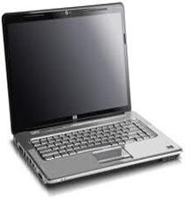
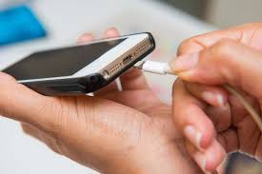
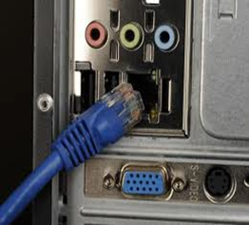
Verwendung externer Geräte
Konsultieren Sie immer Ihren ENGIE-Ansprechpartner oder Cybersicherheitsbeauftragten vor Ort
Der Anschluss externer Geräte, wie z.B. Laptops, an Systeme vor Ort ist nicht gestattet
Sollte dies für die Arbeiten erforderlich sein, wenden Sie sich immer an Ihren ENGIE-Ansprechpartner
Prüfen Sie, ob ENGIE über einen Laptop zur Durchführung der Arbeiten verfügt
Ist dies nicht der Fall, hat ENGIE das Recht, Ihren Laptop in mehreren Punkten zu bewerten:
1. Das Gerät ist betriebssystemtechnisch auf dem neuesten Stand
2. Die Validierung, dass die Virendefinitionen weniger als 2 Tage alt sind
3. Die Bestätigung, dass das Gerät kürzlich gescannt wurde und frei von Malware ist

Slide 20
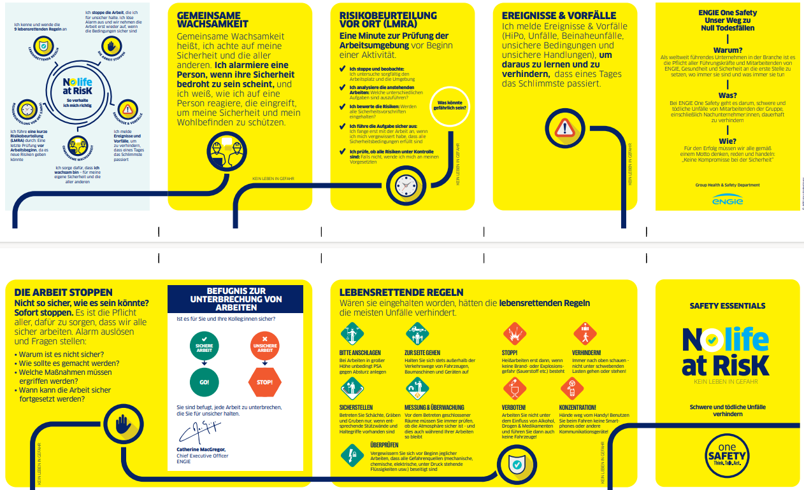
Wir arbeiten sicher….. oder wir arbeiten nicht!
Wir sprechen miteinander über unsicheres Verhalten
Wir halten es für sehr wichtig, dass Sie gesund und wohlbehalten zu Ihrer Familie zurückkehren!
Viel Glück an unserem Standort.

